Slide 1
Изпитването COSTA – блокиране на IgE продукцията с Quilizumab
(анти-M1 prime антитяло) при Бронхиална астма
Димо Димов
Медицински факултет, УМБАЛ “Проф. д-р Стоян Киркович” ЕАД
Тракийски университет

Slide 2
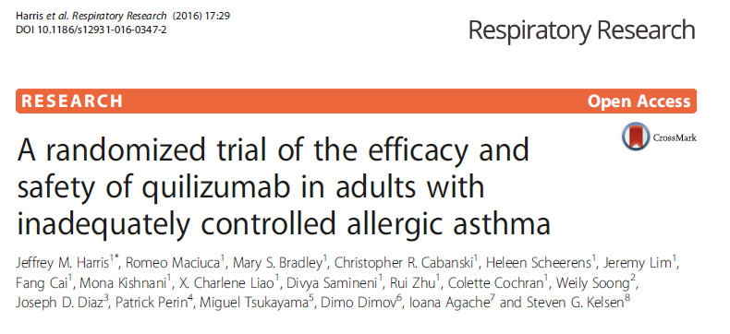

Slide 3
Астма
Хронично възпалително заболяване на дихателните пътища; Засяга над 300 милиона човека по света
За най-тежките пациенти няма достатъчно ефективна терапия
Алергични и неалергични фенотипове на астмата
Алергична астма:
Възпаление на Th2-медиирано
Еозинофилия
Терапията със стероиди, анти-IL-4 / IL-13, анти-IL-5 и анти-IgE е ефективна
Биомаркери (серумен IgE, периостин, FeNO и еозинофили в кръвта), могат да идентифицират чувствителната към терапия популация
Терапия насочена към IgE при пациенти с алергична (IgE-медиирана) астма (Омализумаб)
Свързва и изчиства секреторния (нерецепторно свързан) IgE от серума
Много групи пациенти остават неконтролирани или не отговарят на условията за лечение

Slide 4
М1-prime последователността е уникална за мембранния IgE
Човешкият IgE има две форми : секреторна и мембранно-свързана
Само мембранната форма на IgE съдържа М1-prime домейн
Само секреторната форма на IgE свързва високо-афинитетните рецептори за IgE (FceRI) върху мастни клетки и базофили

Slide 5
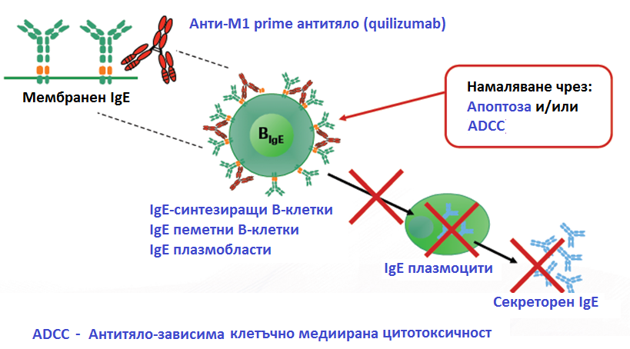
Антителата насочени към M1 prime домейна в мембранната форма на IgE води до намаляване на В-клетките, продуциращи IgE

Slide 6
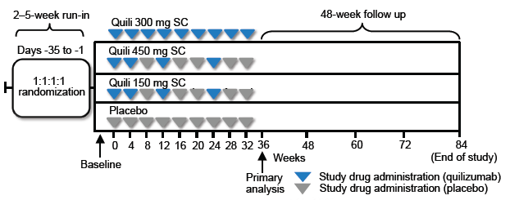
COSTA – Дизайн на изпитването

Slide 7
COSTA – Дизайн на изпитването
Пациенти | 18-75-годишни с астма, които са били неадекватно контролирани преди включването в изпитването на фо на на терапия с висока доза ИКС и втори контролер
Брой пациенти | 578 (рандомизирани: 1: 1: 1: 1)
Първична цел | Брой на екзацербации на БА на 36-та седмица в сравнение с плацебо
Вторични цели | Относителната промяна спрямо изходното ниво до седмица 36 при ФЕО1 (L) Относителната промяна спрямо изходното ниво до седмица 36 на астматичните симптоми, докладвани от пациентите
Продължителност | Встъпителен период:2-5 седмици; 36 седмици лечебен период; 48 седмици проследяване за безопасност

Slide 8
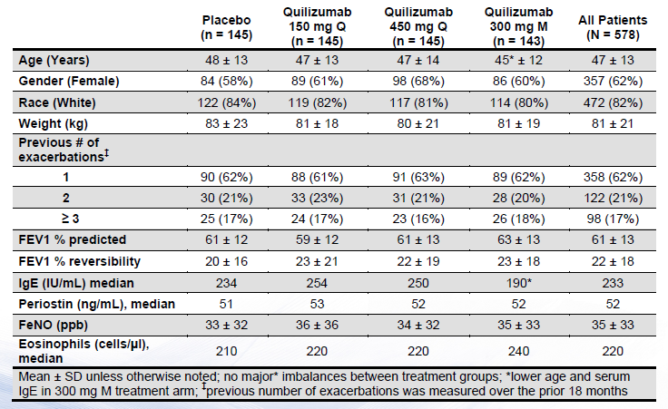
Демографски и базови показатели

Slide 9
Най-чести странични събития по време на лечебния период
Quilizumab се понася добре
Най-чести странични събития до Седмица 36:
екзацербации на астма (27%),
назофарингит (14%),
инфекция на горните дихателни пътища (7,2%)
болка в мястото на инжектиране (6,0%)
бронхит (5,1%)
синузит (5,1%)

Slide 10
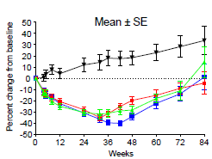
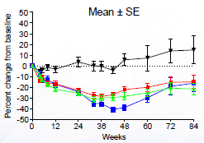
Quilizumab намалява серумния общ и специфичен за алергена IgE с около 30% -40% във всички рамена на лечение
Серумен общ IgE
Алерген-специфичен IgE

Slide 11
Резултати
Quilizumab се понася добре
Quilizumab намалява серумния общ и специфичен за алергена IgE с около 30% -40% във всички рамена на лечение
300 mg M:
20% намаление на екзацербациите (90% CI: -21 до 47%, р = 0.38)
FEV1 (L): относително подобрение спрямо изходното ниво
150 mg Q (седмица 36):
Няма ефект върху степента на екзацербация; Умерено подобрение на FEV1
450 mg Q (Седмица 36):
Минимално намалябва екзацербациите, без да има ефект върху ФЕО1 на Седмица 36
ACQ-5: няма значителни подобрения във всички лекувани групи Седмици 12 и 36

Slide 12
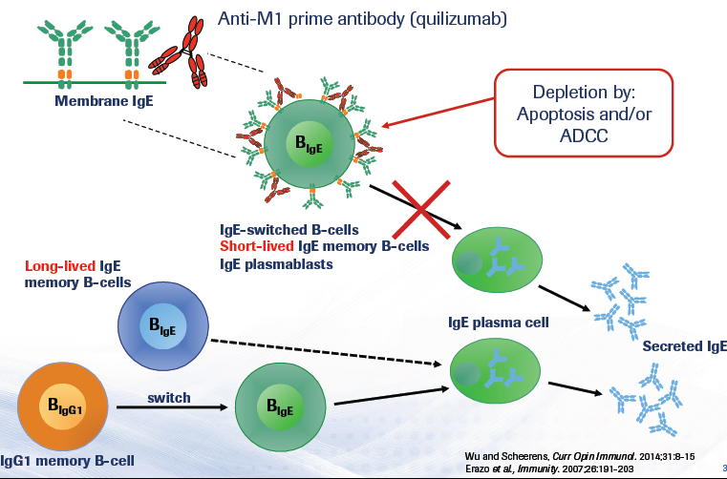
Причини за недостатъчната ефективност на прилаганата терапия

